Slide 1
Formation continue en enseignement des sciences et de la technologie, volet démarche d'investigation, analyse technologique
Par François Guay-Fleurent et Christine St-Jean
Enseignants à la commission scolaire de la Riveraine
17 janvier 2017
guayfleuref@ecole.csriveraine.qc.ca
stjeanch@ecole.csriveraine.qc.ca

Slide 2
Plan de la présentation
1. Problématique
2. Cadre conceptuel
3. Formation continue
4. Exemples de créations des enseignants

Slide 3
1.1 Contexte de la problématique
Implantation du Renouveau en 2017-2018
Enseignement individualisé (Voyer et al., 2012)
Majorité d’adultes a moins de 25 ans (Doray & Bélanger, 2014)
Part importante d’élèves à risque (Rousseau et al., 2010)

Slide 4
1.2 Description du problème
Les parcours possibles à la FGA
Reproduit du programme d’études de Science et technologie de la FGA (2015) (p. 40)

Slide 5
1.2 Description du problème
La mécanisation du travail : un cours contraignant
Manque de matériel didactique (AQIFGA, 2013)
Prescription de l’usage de machines-outils
« Facultatif » à la diplomation

Slide 6
1.3 Idée de formation
(Potvin et Dionne, 2007)
Élaboration de situations d’apprentissage (SA)
Mise à l’essai de SA
Diffusion/partage des SA

Slide 7
2. Cadre conceptuel
Programme d’études de Science et technologie (MEES, 2015)

Slide 8
2. Cadre conceptuel
(MEES, 2015, p. 24)

Slide 9
3. Formation continue des enseignants
Phase 1 : trois jours avec Alexandrie FGA
Phase 2 : trois jours avec deux CP et un enseignant
Phase 3 : une journée pour peaufiner le travail avec Alexandrie FGA
Entre chaque phase: rétroaction de l’UQTR

Slide 10
4. Trois des six SA
Hum…une bonne frite!
Vire la pomme
Analyse technologique d’un système d’un moteur à quatre temps

Slide 11
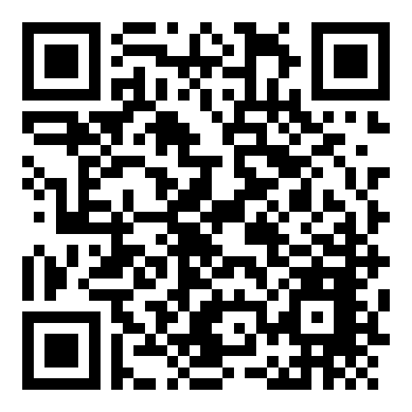
4. Les SA finales disponibles
http://www2.carrefourfga.com/alexandrie/nouveau/consulter.php?Cours=86100&Cs=

Slide 12
5. Bibliographie
Association québécoise des intervenantes et intervenants en formation générale des adultes. (2013). Mémoire de l'AQIFGA au conseil supérieur de l'éducation : au sujet des réformes du curriculum et des programmes, quinze ans après les états généraux sur l'éducation. St-Eustache.
Doray, P., & Bélanger, P. (2014). Retirer à Pierrette pour donner à Alexandre ! Le développement de la formation générale des adultes au Québec. Revue des sciences de l'éducation, 40(2), 215-251. Repéré à http://dx.doi.org/10.7202/1028420ar
Ministère de l'Éducation de l'Enseignement supérieur et de la Recherche. (2015). Programme d'études Science et technologie. Québec: Gouvernement du Québec. Repéré à http://www.education.gouv.qc.ca/adultes/suivre-un-programme-detudes/formation-generale-des-adultes/second-cycle-du-secondaire/mathematique-science-et-technologie/.

Slide 13
5. Bibliographie
Potvin, P., & Dionne, E. (2007). Realities and challenges of educational reform in the province of Quebec: exploratory research on teaching science and technology. McGill Journal of Education (Online), 42, 393-410.
Rousseau, N., Théberge, N., Bergevin, S., Tétreault, K., Samson, G., Dumont, M., & Myre-Bisaillon, J. (2010). L'éducation des adultes chez les 16 à 18 ans : La volonté de réussir l'école...et la vie! Éducation et francophonie, 38(1), 154-177. Repéré à http://dx.doi.org/10.7202/039985ar
Voyer, B., Brodeur, M., Meilleur, J.-F., & Sous-comité de la Table MELS-Universités de la formation à l'enseignement des adultes. (2012). État de la situation en matière de formation initiale des enseignantes et des enseignants en formation générale des adultes et problèmes dans les programmes actuels de formation à l’enseignement au Québec. Analyse, Constats et pistes de solution. Document de travail. Montréal : 25 mai 2012. Repéré à http://www.crifpe.ca/nouvelles/nouvelles/download/55.
Voyer, B., Potvin, M., & Bourdon, S. (2014). Les transformations et défis actuels de la formation générale des adultes. Revue des sciences de l'éducation, 40(2), 191-213. Repéré à http://dx.doi.org/10.7202/1028419ar.

